Slide 1
HIPERACTIVIDAD

Slide 2





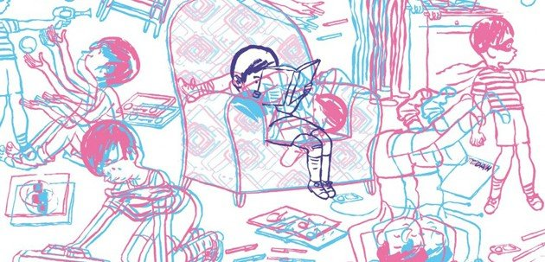
¿Que es?
“¡Niños y jóvenes inquietos y bulliciosos!”
Padre negligentes…
Todos los niños son naturalmente nerviosos…
Eso se arregla con una pastilla…
Invento de las farmacéuticas para volver a los niños zombies y adoctrinarlos!!!
Notes:
Niños traviesos por – padres negligentes, todos los niños son nerviosos, se arregla con una pastilla…. Hiperactividad invento de las farmacéuticas que dejan a los niños hechos sambíes

Slide 3
¡POS NO!
TDAH
Según la APA SI EXISTE y entre el 3% - 5% de los jóvenes la padecen
Notes:
La hiperactividad si existe y según la APA sufren entre el 3% y 5% , es un síntoma de …. Trastorno de déficit de atención e Hiperactividad (TDAH).
La hiperactividad si existe, pero no como una enfermedad sino como un síntoma de un trastorno llamado Trastorno de Déficit de Atención con hiperactividad.

Slide 4
1.
Sintomas
Hablemos un poco del TDAH

Slide 5
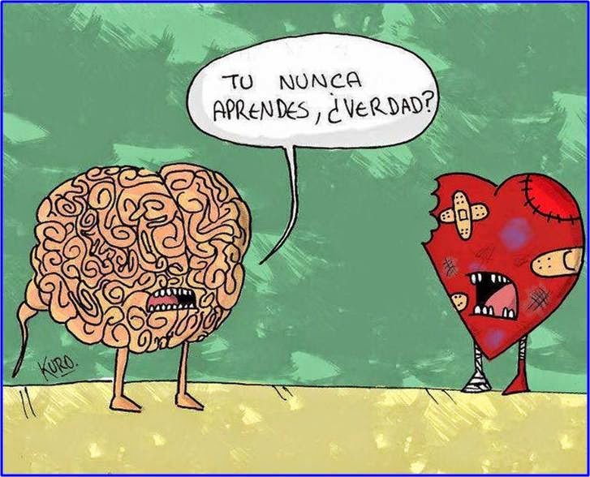

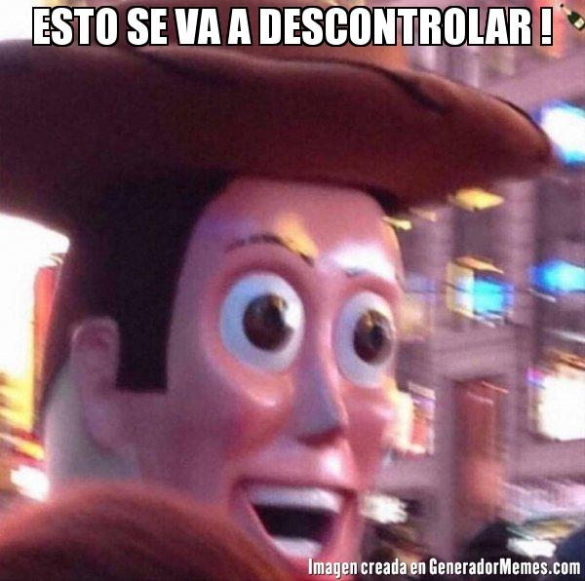
Síntomas del TDAH:
Hiperactividad
Déficit de atención
Impulsividad
Los síntomas se deben cumplir en mas de una ocasión diferente (Familia, colegio, amigos, etc.…)
Notes:
Hiperactividad: Agitación caótica y descontrolada que no se modifica ni por el entorno ni ordenes directas
Def. Atencion: Tiene igual capacidad atencional pero esta focalizada y distribuida diferente
Impulsividad: Actúa sin pensar a las consecuencias y quiere adelantarse a los hechos
Los síntomas se deben cumplir en mas de una ocasión diferente, teniendo en cuenta diferentes contextos… los principales son la familia, el colegio y los amigos. Si en todos se observa un deterioro de las relaciones sociales y en el propio bienestar del niño y del grupo… ya hay un problema.

Slide 6
2.
Problemas
Problemas que vienen con el TDAH

Slide 7
Los principales problemas
Ansiedad y afecto
Poca tolerancia a la frustración, cambios de humos fuertes, ansiedad, agresividad impulsiva y baja autoestima.
Sociales
Son consideradas personas difíciles e intratables, ruidosos, agresivos y desorganizados.
Sueño
Por no poder relajarse por las noches..
Escolares
Expedientes disciplinarios malos por desobediencia, por no estar quietos, olvidar materiales/trabajos y no atienden.
Lenguaje
Falta de organización de los pensamientos
Memoria
Debido a los problemas de atención.
Coordinación
Torpeza con movimientos gruesos o finos.
Salud
Debido a los continuos accidentes.
Notes:
¿Problemas?:
1. Problemas con relaciones sociales, ya que, son considerados chicos difíciles e intratables, son mas ruidosos, mas agresivos y les cuesta ser organizados
2. Problemas escolares, ya que, sus expedientes disciplinarios van a ser malos por desobediencia, por no se capaz de quedarse quietos, olvidar materiales escolares, no atienden
3. Lenguaje: Debido a la organización de los pensamientos
4. Memoria: Debido a la atención
5. Falta de coordinación: Torpeza con movimientos gruesos o finos
6. Salud: Debido a accidentes
7. Sueño: Al no poder relajarse por las noches
8. Ansiedad y trastornos afectivos: Poca tolerancia a la frustración, cambios de humor, ansiedad, agresividad impulsiva y baja autoestima

Slide 8

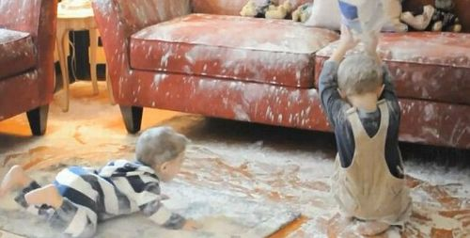
No se presenta igual, incluso para el SEXO del individuo
Algunos problemas se ven agudizados en una persona, mientras que e otra pueden ser otros problemas distintos
Notes:
Todo esta descrito en el CIE 10. Pero no siempre se presentan de la misma forma y en todos los individuos.
Niñas: atención, memoria, forma de solucionar problemas.
Niños: Hiperactivos e impulsivos.

Slide 9

3.
Razones del TDAH
Guía para tener TDAH

Slide 10
Razones por las cuales las personas tienen TDAH:
Predisposición genética
Fisiológica
Socialmente… no son significativas
Nacimiento prematuro
Estrés de la madre
Consumo de sustancias de la madre
Notes:
Explicaciones biológicas:
-Predisposición genética
-Fisiológica, donde tienen menor actividad cerebral…sobre todo en el lóbulo frontal, encargado de planificar y control de estímulos, y en los ganglios basales, dedicadas a la coordinación y control motor
-Socialmente, no son significativas
-Nacimiento prematuro
-Estrés de la madre
-Consumo de sustancias en el mismo

Slide 11



Según crece el individuo
Niñez
Adolescencia
Adulto
Notes:
A menudo que crece el individuo, los síntomas tienden a disminuir… y al alcanzar la adultez 2/3 suelen tener un síntoma severo

Slide 12
Comparación TDAH
10%
0.5%
No toda persona que se aburre, es creativa, esta emocionada o euforia tiene TDAH…
Notes:
En usa hay 10% y en Francia 0.5%... Entonces la enfermedad esta sobre diagnosticada y se trata como un mal biológico, todo niño que tenga un poco mas de problemas es diagnosticado.
En Francia se trata desde una dimensión psicosocial, “motivos psicosociales no nos relevantes para determinar la causa, pero si lo son para determinar la solución”, los fármacos son solo para casos extremos. La hiperactividad se basa en el caos y el desorden… a veces se trata con el ajedrez.

Slide 13

Conclusión…
No tomen Red Bull que es basura para su cuerpo… Gracias

